Slide 1
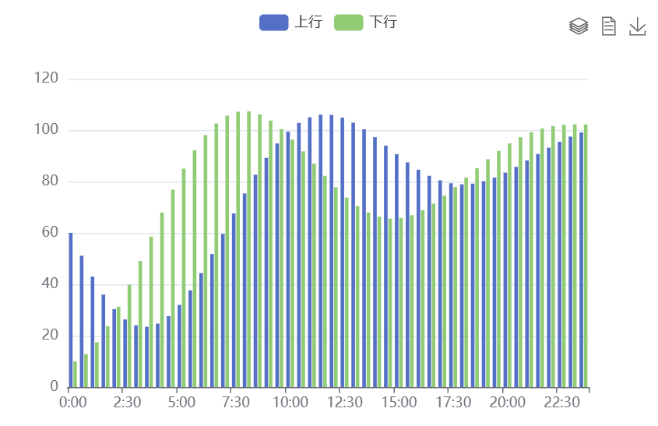

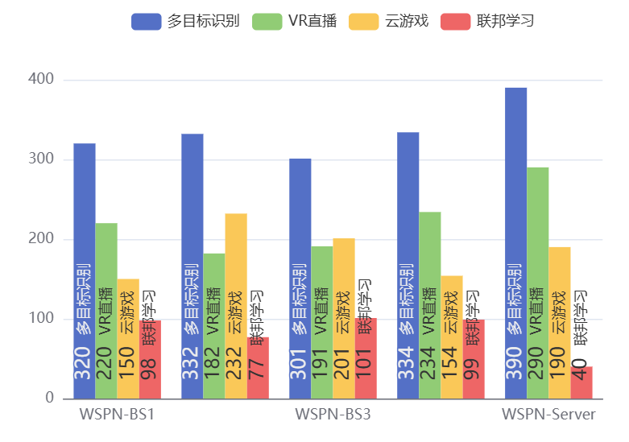
轻量化通算一体边缘智能——用户画像平台
区域 #x 整体视图
24h上下行流量-时间分布
24h基站流量-业务类别分布

Slide 2
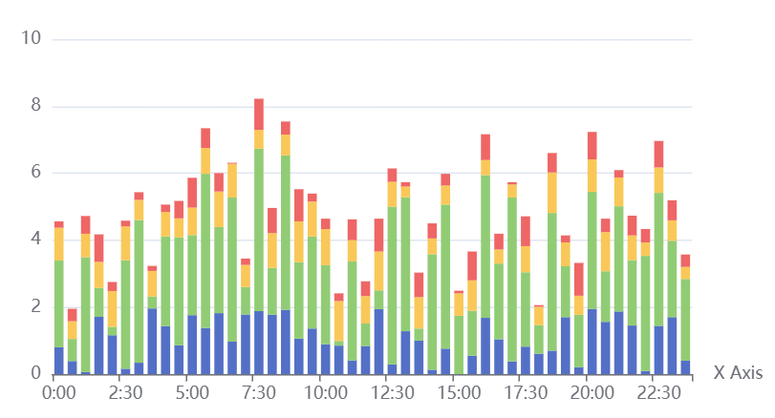
轻量化通算一体边缘智能——用户画像平台
{BS_name}基站视图
网络信息
基站ID：WSPN-BS1
基站IP：10.233.233.233
基站MAC：E4-C7-67-73-08-FC
接入用户列表
WSPN-user1
WSPN-user2
WSPN-user4
24h基站流量-业务类别分布

Slide 3
轻量化通算一体边缘智能——用户画像平台
{user_id}用户视图
用户信息
用户IP：10.233.233.233、10.466.466.466…
用户MAC地址：E4-C7-67-73-08-FC
24h内接入频次：1024
24h内总流量：2048M
24h上下行流量-时间分布
24h基站流量-业务类别分布

